Slide 1

Lección de Programación PARA Principiantes
Sensor Ultrasónico

Slide 2
Objetivos de la lección
Aprender sobre el Sensor Ultrasónico
Aprender a usar bloque de Esperar hasta Ultrasónico
Aprender la diferencia entre el bloque de Esperar hasta Ultrasónico y el bloque de Ultrasónico

Slide 3
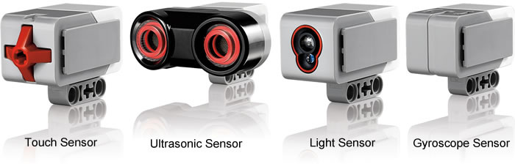
¿Que es un sensor?
Un sensor permite que un programa EV3 mida y recolecte datos sobre su alrededor.
Los sensores EV3 incluyen:
Color – mide el color y la oscuridad
Giroscopio – mide rotación del robot
Ultrasónico – mide distancia de objetos cercanos
Táctil – mide contacto con superficies
Infrarrojo – mide las señales del control IR
Infrared Sensor
Image from: http://www.ucalgary.ca/IOSTEM/files/IOSTEM/media_crop/44/public/sensors.jpg

Slide 4
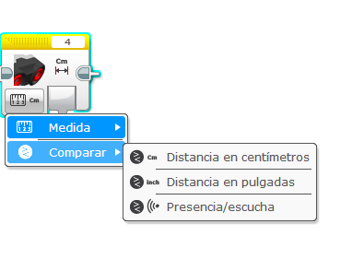
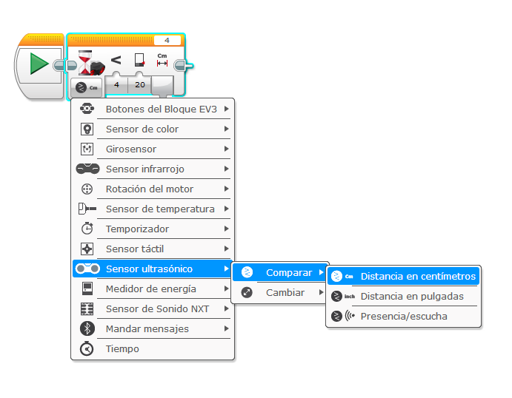
ULTRASONIC
Un sensor ultrasónico mide distancia.
Lo usas cuando necesitas estar seguro de que estás a una cierta distancia de un objeto.
La distancia puede ser medida en pulgadas o centímetros.
Para leer el sensor ultrasónico, usaras el bloque de ultrasónico. Para usar el ultrasónico para hacer una acción hasta una distancia, usaras el bloque de Esperar.
Read Ultrasonic
VS.
Wait for Ultrasonic

Slide 5
Desafío ultrasónico 1
Desafío: Hacer que el robot se mueva hasta que esté 20cm de la pared.
Paso 1: Crea un nuevo programa
Paso 2: Establecer el movimiento a “encendido”
Paso 3: Establecer el bloque de Esperar para el Ultrasónico
Paso 4: Establecer el bloque de movimiento a “apagado”

Slide 6
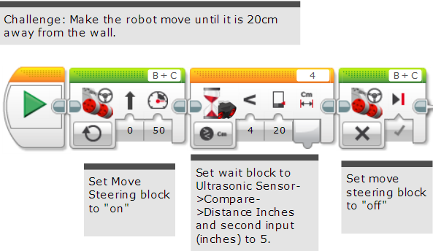
Solución del desafío 1
Desafío: Hacer que el robot se mueve hasta que esté a 20cm de la pared
Establecer el bloque de esperar a ultrasónico-
>Comparar-
>Distancia en cm y Segunda entrada (cm) a 20
Establecer el bloque de Mover Dirección a “encendido”
Establecer el bloque de Mover Dirección a “apagado”

Slide 7
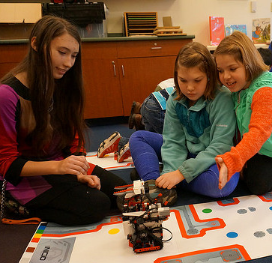
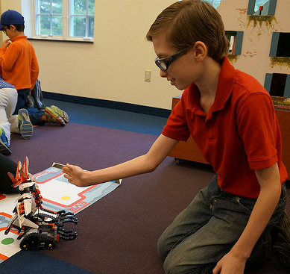
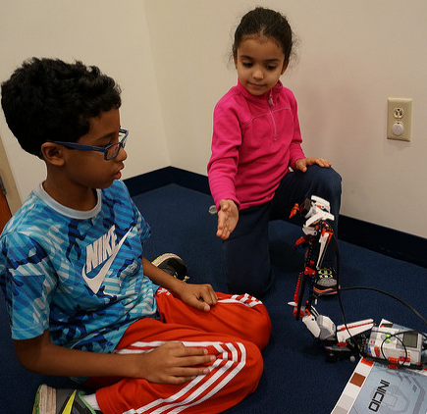
Desafío 2: Usar la fuerza para controlar tu robot!

Slide 8
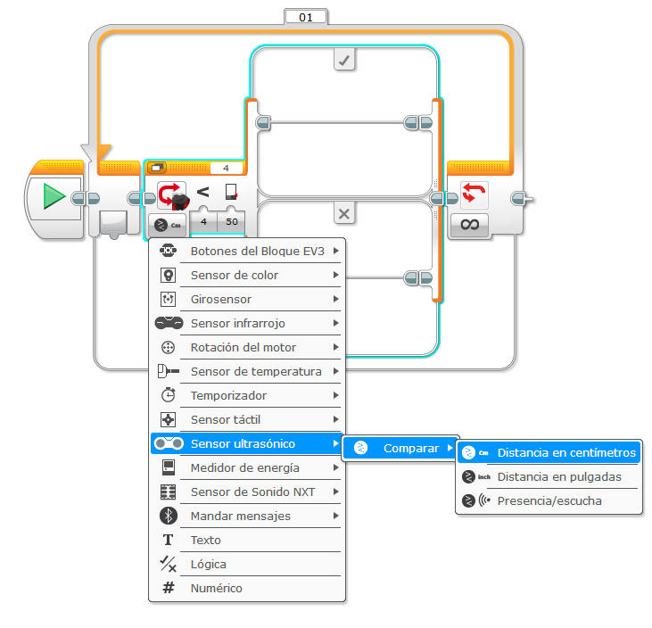
Desafío 2: PSeudocódigo
Sí el robot esta mas cerca de 20 cm de tu mano el robot se moverá de reversa y de otra manera Avanza.
Paso 1: Arrastrar el bucle de la pestaña naranja
Paso 2: Arrastrar el Interruptor dentro del bucle
Paso 3: Establecer el interruptor a ultrasónico
Paso 4: Establecer el bloque de mover dirección a ENCENDIDO con poder negativo y ponlo en VERDADERO
Paso 4: Establecer el bloque de mover dirección a ENCENDIDO con poder positivo y ponlo en FALSO

Slide 9
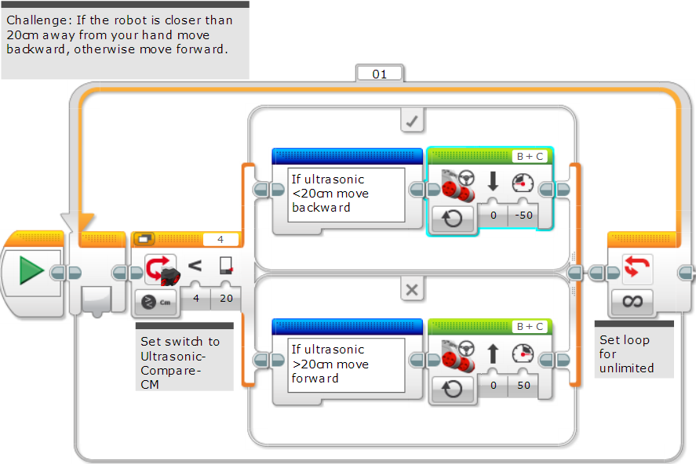
Desafío 2 solución
Desafío: Sí el robot está mas cerca que 20cm de tu mano muévete de reversa, de otra manera avanza.
Sí Ultrasónico <20cm mover hacia atrás
Establecer Interruptor a Ultrasónico-Comparar-CM
Sí Ultrasónico >20cm mover hacia adelante
Establecer bucle a ilimitado

Slide 10
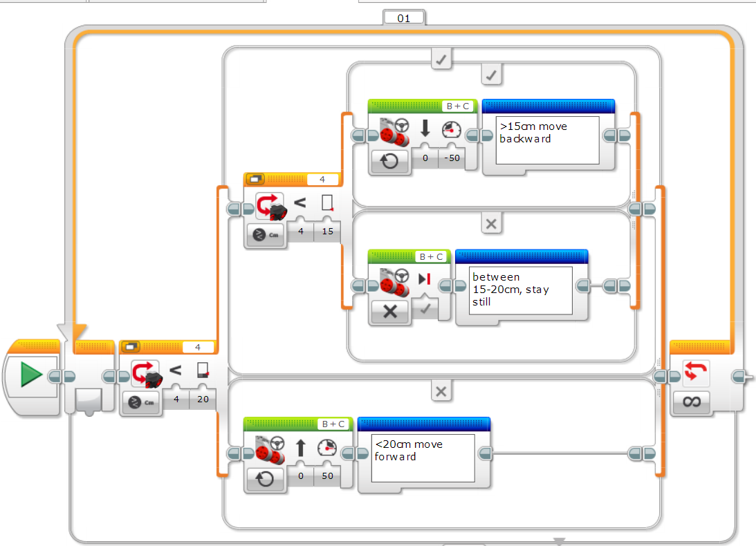
Aprender a dominar la fuerza
En el código anterior el robot siempre se mantuvo en movimiento. Esta versión permite al robot descansar si está entre 15-20 centímetros.

Slide 11
CreditOs
Este tutorial fue creado por Sanjay Seshan and Arvind Seshan
Traducida por: Ian De La Garza Team: Voltec Robotics 6647
Mas lecciones disponibles en www.ev3lessons.com
This work is licensed under a Creative Commons Attribution-NonCommercial-ShareAlike 4.0 International License.

